Slide 1


Sol, Vind och Vatten
3 år med
Hydro = hydrogen, väte
Robust = robust, hållbart
www. hydrobust.se
NCC Construction Sverige AB 2008-08-11
1
Notes:
2024-05-12
1
1

Slide 2
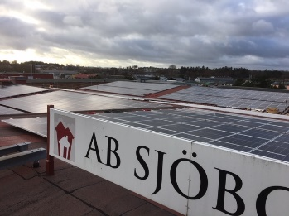
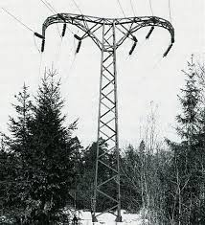
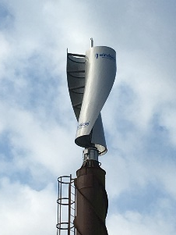
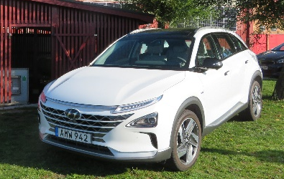
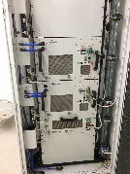
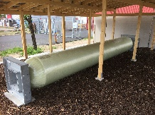
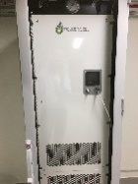
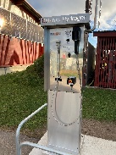
Ett energisystem på AB Sjöbohem
263 + 6 kWp
1333 kvm
6 kWp
DC
Elektrolysör
5+5 kW
Vätgaslager
350 bar
40 + 115 kg vätgas
Bränslecell
5 kW
Tankstation
350 bar
Elmätare
Omvandlare
Batteri
28,8 kW
Kompressor
30 bar
0,75 kW
AC
Värmesystem
NCC Construction Sverige AB 2008-08-11
2
Notes:
2024-05-12
2
2
1 kg vätgas = 33 kWh energi hälften värme
155 kg vätgas = ca 2500 kWh el + 2500 kWh värme totalt 5115 kWh energi
9 kg vatten för 1 kg vätgas
Drift sedan maj 2021 officiell invigning 6 september 2021
AEM Elektrolysörer

Slide 3
Slutsatser
Enkel stabil teknik
Småskalighet är att föredra
Världens bästa reservkraft
Kostnadseffektivt sätt att lagra energi, klart bättre än batterier
NCC Construction Sverige AB 2008-08-11
3
Notes:
2024-05-12
3
3

Slide 4

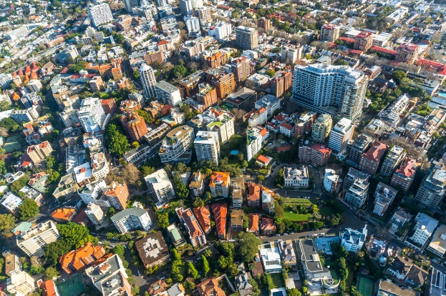
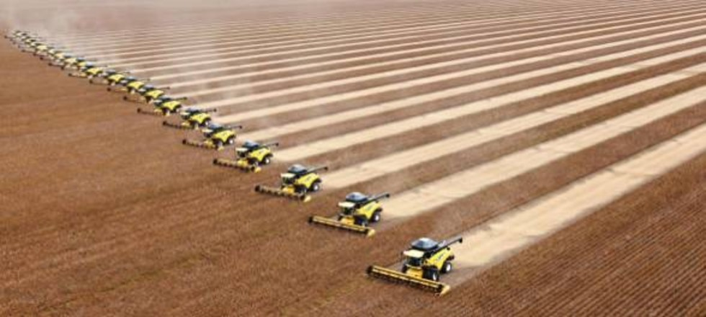
Hinder
Okunskap
Storstadfokus
Fokus på storskalighet
NCC Construction Sverige AB 2008-08-11
4
Notes:
2024-05-12
4
4
Pkt 1 Okunskap hos beställare (ställer fel frågor och utvärderar fel), massa guldsökare bland entreprenörer (okunniga och tar bra betalt) och okunskap hos myndigheter (svårt att få klartecken och massor med onödiga krav/frågor). Tråkigt när det är en enkel välbeprövad teknik
Pkt 2 Anläggningar finns i Mariestad, Älghult, Borlänge, Sjöbo
Pkt 3 Kombon med okunskap och storskalighet leder till misslyckade anläggningar och en negativ bild av vätgas, framförallt ekonomin i projekten

Slide 5
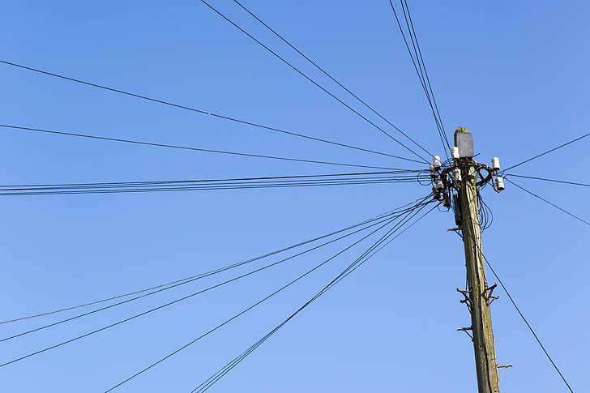
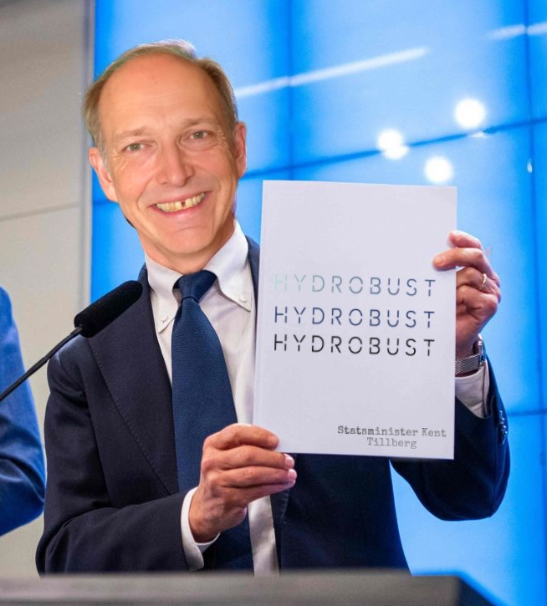
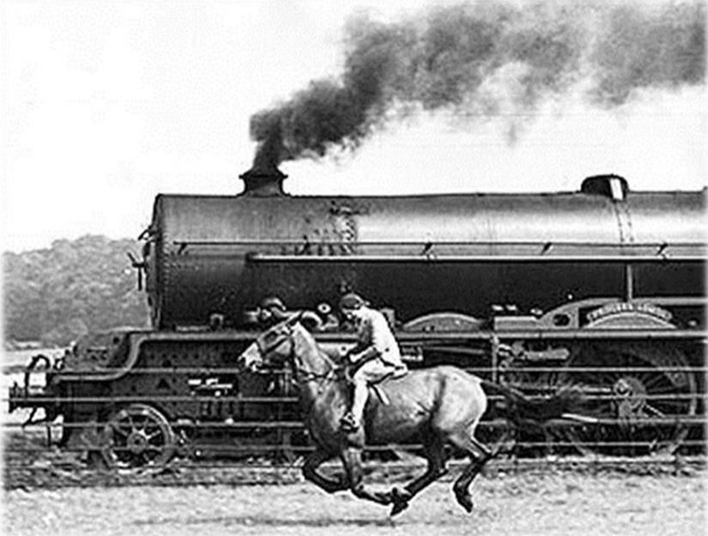
Möjlig Framtid
Behövs 100-150 TWh ny el
Elnätet behöver byggas ut för 670 miljarder kronor
Statsminister för en dag
NCC Construction Sverige AB 2008-08-11
5
Notes:
2024-05-12
5
5
Behövs för elektrifiering (läs batterifiering), dvs hantera effekter
Kommer att betalas av alla i Sverige, inte elbolagen.
Satsning i klass med hästavel på 1800-talet
Kopparledningar till telefoni och data på 90-talet

Slide 6
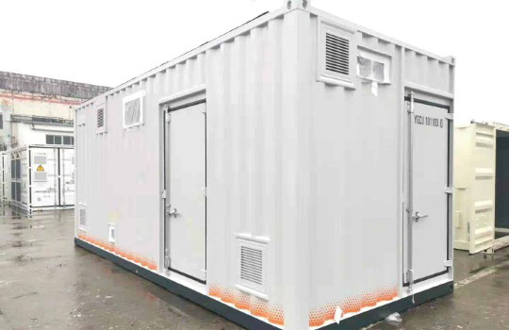
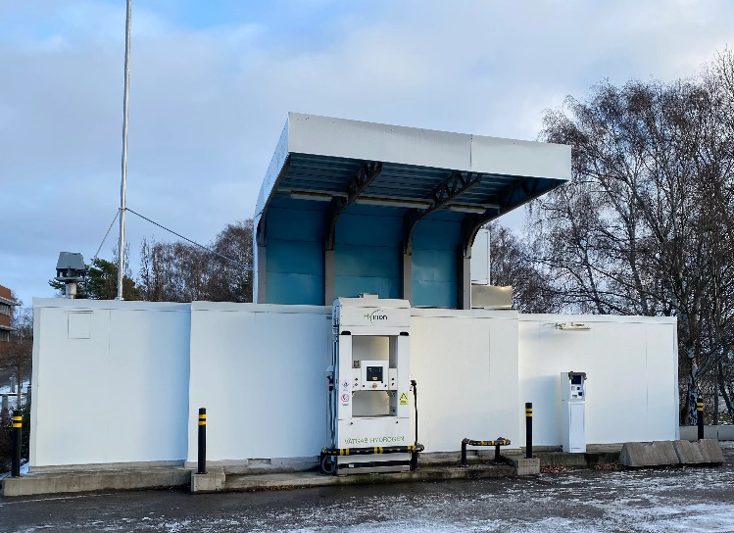
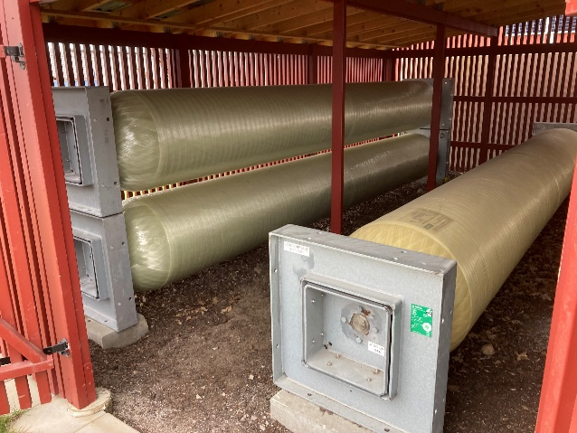
Möjlig Framtid
NCC Construction Sverige AB 2008-08-11
6
Notes:
2024-05-12
6
6
Inom 10 år har vi
= 67 000 Hydrobust (finns ca 64 000 offentliga byggnader i Sverige)
= 18 TWh (12-18 % av behovet av ny el)
= 170 GWh lagrad elenergi
Finns 45000 publika laddstationer i Sverige
Finns 2800 tankstationer i Sverige
67 000 vätgasbilar (finns 185 000 elbilar idag)
ersätter 134 miljoner liter diesel ca 18 % av förbrukningen (375 000 ton CO2)
Fortfarande inget nytt elnät efter 10 år!!!!
Glöm inte att rösta på mig som statsminister för en dag

